Slide 1
ARM SYSTEMS · GESTIÓN DE PROYECTOS
Sistema de seguimiento y fidelización de tratamientos
Centro Médico Vida Norte SpA, Arica. Equipo: Mauricio Aliaga, Nicolás González, Fabián Moore y Lukas Rozas.
MARCO METODOLÓGICO
Estándar PMBOK

Slide 2
|
DOCUMENTO 01
Justificación y Oportunidad
01. Caso de Negocio: Problema y Viabilidad
2 meses
$20 M
$19,6 M
Plazo de desarrollo
Presupuesto del cliente
Costo estimado
8 semanas, del 19 oct al 18 dic 2026.
IVA incluido, informado por Bárbara.
Con IVA; margen de $365.000.
Problema
Solución
Viabilidad
Agendas dispersas y seguimiento manual, sin trazabilidad.
Sistema web de agenda y seguimiento, a medida.
Viable: cabe en el plazo y en el presupuesto.

Slide 3
|
DOCUMENTO 02
Métricas y Realización de Valor
02. Plan de Gestión de Beneficios
Continuidad
Trazabilidad
Eficiencia
+20%
100%
-30%
Más pacientes completan su tratamiento.
Todo contacto con pacientes queda registrado.
Menos tiempo por reserva o seguimiento.
Meta: a 3 y 6 meses
Meta: En el piloto(Beta)
Meta: a 3 y 6 meses

Slide 4


|
DOCUMENTO 03
Project Charter
03. Acta de Constitución: Límites y Autoridad
Objetivo
Sistema web de agenda y seguimiento, con 7 objetivos SMART.
Plazo y presupuesto
8 semanas y $20.000.000 con IVA incluido.
Autoridad
Fabián Moore, director del proyecto, gestiona equipo y presupuesto.
Riesgos principales
Filtración de datos, crecimiento del alcance y baja adopción.

Slide 5
|
DOCUMENTO 04
Estructura de Desglose del Trabajo (EDT)
04. Plan de Gestión del Alcance: Paquetes de Trabajo
1
2
3
4
Análisis y diseño
Desarrollo
Pruebas
Implementación
Requisitos y prototipo.
Reservas, seguimiento y dashboard.
Casos de prueba y piloto.
Despliegue y capacitación.
Requisitos
Calidad
Dashboard
Cierre
Exclusiones y control de cambios
App móvil nativa, chatbot de IA, chat con el médico y Clave Única real (simulada).

Slide 6
|
DOCUMENTO 05
Matriz de Poder e Interés
05. Análisis de Interesados y Estrategia
Gestionar de Cerca
Alto Poder / Alto Interés
Mantener Satisfechos
Alto Poder / Bajo Interés
Bárbara Fernández y Dr. Rodrigo Salas
Camila Rojas, Administración y Finanzas
Reunión semanal y validación de entregables.
Informe quincenal de costos y avance.
Mantener Informados
Bajo Poder / Alto Interés
Monitorear
Bajo Poder / Bajo Interés
Profesionales, recepción y pacientes
Soporte TI externo (TecnoSur)
Participan en pruebas; manual y encuesta breve.
Reunión por hito sobre seguridad y despliegue.

Slide 7
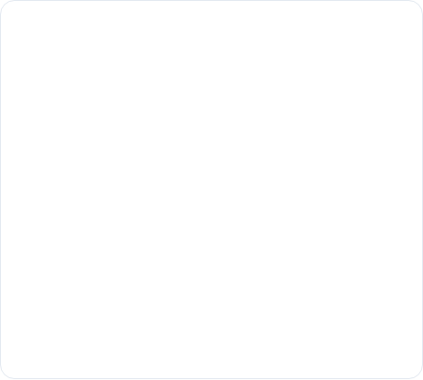
|
DOCUMENTO 06
Estructura y Gobernanza
06. Plan de Gestión del Equipo: Roles y Reglas
Roles del equipo
Fabián: Líder y programador frontend.
Mauricio: Programador backend.
Nicolás: Analisis de sistema y seguridad..
Lukas: Pruebas de software.
Valores y normas
Responsabilidad, respeto, transparencia, confidencialidad y colaboración.
Conflictos y desempeño
Se conversa primero; feedback semanal; se mide asistencia y tareas.

Slide 8

Proyecto Viable, Acotado y Bien Gestionado
Los 6 documentos muestran un proyecto viable: 8 semanas, $20 M con IVA incluido y un equipo con roles claros.

